Slide 1

University Physics
Xi’an Jiaotong University
Sep. 11, 2025
Yosemite National Park

Slide 2
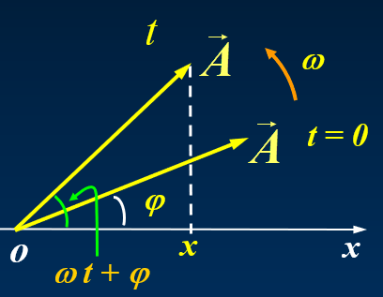
回顾：机械振动 简谐振动
机械振动是一种运动形态，物体在其平衡位置附近所作的往复运动
谐振动系统
• 动力学特征
• 运动学特征
• 运动学方程
1. 初始条件法
注意: 如何
最后确定 ϕ
2. 振动曲线法
3. 旋转矢量法
2/25

Slide 3
例：已知简谐振动，A=4cm，T=2s；t =1s时，x = -2cm且
向 x 正向运动，写出振动表达式？
解：设运动学方程
已知：A=4cm，T=2s
t = 0
-0.02
π/3
x
已知： t =1s时，x = -2cm
4π/3
ϕ = π/3 或者 -π/3
t = 1s
3/24

Slide 4
5. 谐振动的能量（以水平弹簧振子为例）
运动学方程：
速度：
动能：
m
势能：
O
x
机械能：
简谐振动系统机械能守恒
E
kA²/2
E_{k}
kA²/4
E_{p}
o
t
x
定义：物理量对时间取平均
4/24

Slide 5
6. 常见的简谐振动实例分析
(1) 单摆 （证明小角度摆动时为谐振动）
设 沿逆时针为正，切线向上 x正方向
以小球为研究对象，受力分析:
重力 P, 绳的拉力 T
（牛顿第二定律）
沿切向方向的分量方程
（小角度时）
具有谐振动的运动学特征
令
结论:
小角度摆动时，单摆的运动是谐振动
周期和角频率：
5/24

Slide 6
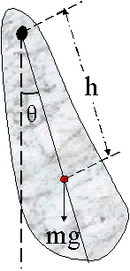
(2) 复摆（物理摆）
如图, 设刚体对轴的转动惯量为 J
设 t = 0 时摆角向右最大为 θ₀
求
振动周期和振动方程？
解
刚体绕定轴转动定律，逆时针为正
振动方程：
6/24

Slide 7
例: 如图，连通管中液体柱的运动，
已知液体总质量
忽略一切阻力。
试分析振动周期？
解：
设 t 时刻，液体上升了x，液体的速率为 dx/dt
系统动能
系统势能 （克服重力作功）
系统机械能
—— 机械能守恒
求导
7/24

Slide 8
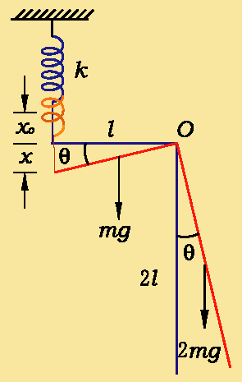
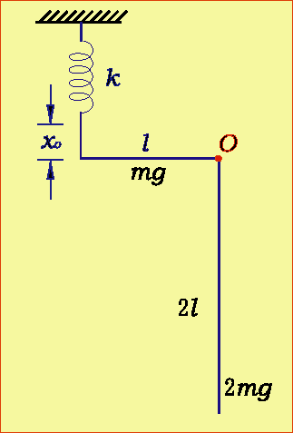
例
（选讲）如图所示，一直角均质细杆，水平部分杆长为 l ，质量为 m ，竖直部分杆长为 2l ，质量为 2m ，细杆可绕直角顶点处的固定轴 O 无摩擦地转动，水平杆的未端与劲度系数为 k 的弹簧相连，平衡时水平杆处于水平位置。
求
杆作微小摆动时的周期?
解
水平位置为平衡态（设逆时针为正）
发生一微小的摆动时，力矩
小角度摆动
8/24

Slide 9
转动定律
练习：能量的角度
（提示：写出t 时刻系统的能量）
9/24

Slide 10
简谐振动是最简单的机械振动，指系统位置随时间的变化可用
余弦函数来描述的振动；振动方程求解属于动力学第二类问题。
谐振动系统
动力学方程
运动学方程
• 动力学特征
• 求解振幅
• 求解圆(角)频率
• 求解初相
• 运动学特征
• 求解振动周期
• 初始条件法
• 曲线法
• 运动学方程
• 旋转矢量法
思考题：竖直放置的弹簧振子是否是谐振动系统？与水平放置的弹簧振子系统有何异同？
10/25

Slide 11
§7.2 简谐振动的合成
一. 同方向同频率的简谐振动的合成
1. 分振动 :
2. 合振动（解析法） :
引入常量 A 和φ
结论：同方向同频率谐振动的合成仍是同频率的简谐振动
11/25

Slide 12
旋转矢量法处理谐振动的合成:
分振动
合振动
结论：与解析法求得的结果一致，方法直观、简捷
12/25

Slide 13
讨论：同方向同频率谐振动合成
(1)若两分振动同相, 即 ϕ₂−ϕ₁= ± 2kπ (k=0,1,2,…),
则 A=A₁+A₂ , 两分振动相互加强，
当 A₁=A₂ 时, A=2A₁,
(2)若两分振动反相, 即 ϕ₂−ϕ₁= ± (2k+1)π (k=0,1,2,…),
则A=|A₁-A₂| , 两分振动相互减弱，
当 A₁=A₂ 时, A=0.
13/25

Slide 14
例
有三个同方向、同频率的简谐振动，振动方程分别为:
求 合振动的振动方程？
解：旋转矢量法求合振动
合振动的振幅：
合振动初相位ϕ
A₃
A
ϕ
A₂
合振动方程：
O
A₁
x
14/25

Slide 15
推广： n 个同方向同频率谐振动的合成
例
假设有 n 个同方向、同频率、振幅 a 相同、初相差依次为一常量 ε 的谐振动，它们的振动分别为
M
C
n
ε
… …
… …
ε
B
R
ε
ε
求
ε
合振动的振动方程?
ε
O
a
P
x
解
合矢量振幅：
15/25

Slide 16
M
C
n
ε
ε
B
R
ε
讨论:
ε
ε
ε
极大值:
O
a
P
x
极小值:
ε
a
ε
16/25

